Slide 1
1072作業系統 – Thread課程
Professor: Li-der Chou
Presenter : Robin Lai

Slide 2



Introduction
程式 (Program)
儲存於硬碟中的可執行檔稱為 Program
行程 (Process)
載入記憶體中的可執行檔稱為 Process
作業系統分配資源的單位，memory、I/O……
執行緒 (Thread)
Process 中一段程式碼執行軌跡稱為 Thread
作業系統分配 CPU 的單位
載入
執行
Disk
Memory
CPU

Slide 3
Why Multithreading?
讓程式在執行中可以同時做不同的工作
瀏覽器開多個分頁
等I/O的同時程式不會被卡住
手機遊戲執行玩家的操作同時讀取網路資料
平行化執行大量計算程式
多核心處理器環境下，多個Thread同時在做運算
節省資源
Thread共享Process資源

Slide 4
Thread平行執行
多個執行緒在多核心 / 單核心處理器上執行
Multi-core processor
Thread1
Core 1
Thread2
Core 2
Thread3
Core 3
Single-core
processor
Thread1
Thread2
Thread3

Slide 5
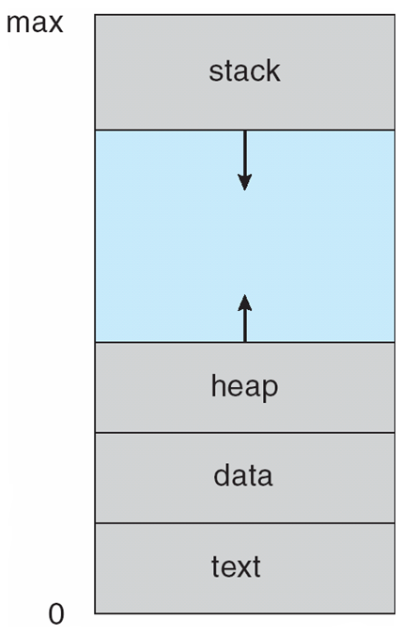
Process Memory Block
區域變數
int a = 1; //全域變數
int main() {
static int b = 2; //靜態變數
int c = 3; //區域變數
cout << a << b << c;
}
全域變數
靜態變數
程式碼

Slide 6
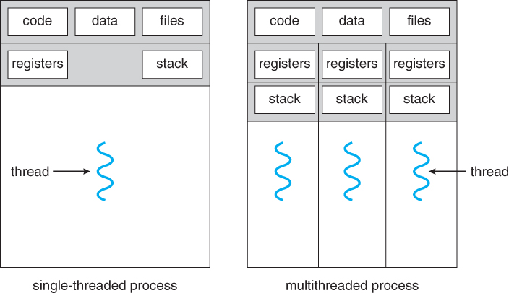
Thread共享資源
Thread獨自擁有的資源
區域變數、Register、Program Counter
同一個Process的Thread共享
Code section
Data section
OS resource

Slide 7

Thread分類
User Thread
OS 不知道有 thread 存在
不需要 OS 介入管理
Threads會同時被block
成本低
Kernel Thread
OS 知道有 thread 存在
由 OS 介入管理
成本高
由User管理
由OS管理

Slide 8
Java Thread
Java Thread屬於User Thread
但是JVM的底層是使用Kernel Thread
Java thread
N
N
N
Native thread
JVM
K
K
K
Kernel thread

Slide 9
Java Thread 程式
繼承Thread類別
在多重繼承下會有問題
不建議採用
實現Runnable介面
較有彈性，建議採用
設計稍微複雜
class Type1 extends Thread {
@Override
public void run() {
System.out.println(“Hello”);
}
}
class Type2 implements Runnable {
@Override
public void run() {
System.out.println(“World”);
}
}
呼叫Thread物件的start()方法即可令它執行
public static void main(String[] args) {
Thread thread1 = new Type1();
Thread thread2 = new Thread(new Type2());
thread1.start();
thread2.start();
}

Slide 10
Java Thread 常用的方法
void start(): 令執行緒開始執行
boolean isAlive(): 檢查執行緒是否存活
void sleep(int): 令執行緒暫停執行
void interrupt(): 中斷執行緒
void join(): 等待執行緒結束

Slide 11
Python Thread 程式
Threading module 提供 high-level Thread API
建議使用
其底層是使用low-level _thread module
不建議使用
import threading
def work():
print(‘hello world’)
task = threading.thread(target=work)
task.start()

Slide 12
互斥控制 – Race Condition
加法運算和給值(assign)為兩個步驟
data 起始值為1，同時執行以下兩行程式結果?
data = data + 1
2
1
data = data - 1
4
3
1 > 2 > 3 > 4: data值為1
1 > 3 > 2 > 4: data值為0
3 > 1 > 4 > 2: data值為2

Slide 13
互斥控制
執行緒存取共用資源的程式區塊稱作臨界區間
Criticle section
互斥控制是確保只有一個執行緒在臨界區間中執行
void function() {
do something …
存取共用變數1
存取共用變數2
存取共用變數3
do something …
}
臨界區間

Slide 14
互斥控制
Java API 提供 Semaphore 類別做互斥控制用途
java.util.concurrent.Semaphore
初始許可權數目為 1
Semaphore mutex = new Semaphore(1);
void function() {
do something …
mutex.acquire()
存取共用變數1
存取共用變數2
存取共用變數3
mutex.release()
do something …
}
要求進入臨界區間的權限
釋放進入臨界區間的權限

Slide 15
同步問題
協調多執行緒程式，使程式碼按照特定次序執行
使用Semaphore控制執行次序
Job_A()和Job_B()同時執行，Job_C()在它們結束後執行
初始許可權數目為 0
Semaphore mutex_a = new Semaphore(0);
Semaphore mutex_b = new Semaphore(0);
產生三個 Thread 執行Job_A()、Job_B()、Job_C()
void Job_A() {
執行Job_A工作
mutex_a.release()
}
void Job_B() {
執行Job_B工作
mutex_b.release()
}
void Job_C() {
mutex_a.acquire()
mutex_b.acquire()
執行Job_C工作
}

Slide 16
同步問題 – First Reader-Writer
多個 Readers 想讀取 Shared Data
多個 Writers 想寫入 Shared Data
Reader
Writer
Shared Data
write
read
Reader
Writer
Reader
Writer

Slide 17
同步問題 – First Reader-Writer
規則一：Reader / Writer 要互斥
當Writer做寫入時，Reader不能讀取
規則二：Writer / Writer 要互斥
同時只能有一個Writer做寫入
規則三：對 Reader 有利
多個Readers可以同時做讀取
換言之，Writer必須等沒有Reader要讀取時才能寫入(不利)

Slide 18
同步問題 – First Reader-Writer
規則一：Reader / Writer 要互斥
Writer
情況一
Reader
Shared Data
Reader讀取中 Writer不能寫入
Writer
情況二
Shared Data
Writer寫入中 Reader不能讀取
Reader

Slide 19
同步問題 – First Reader-Writer
規則二：Writer / Writer 要互斥
Writer
情況三
Writer
Shared Data
同時只能有一個Writer做寫入

Slide 20
同步問題 – First Reader-Writer
規則三：多個Readers可以同時做讀取
Writer
Reader
Shared Data
情況四
Reader
待所有Reader離開，Writer才可以寫入
Writer
Reader
Shared Data
Reader

Slide 21
同步問題 – First Reader-Writer
Reader pseudo code
Writer pseudo code
void reader() {
while(true) {
進入臨界區間
讀取資料
印出讀取到的資料
sleep(few seconds)
離開臨界區間
sleep(few seconds)
}
}
void writer() {
while(true) {
進入臨界區間
寫入資料
印出寫入後的資料
sleep(few seconds)
離開臨界區間
sleep(few seconds)
}
}

Slide 22
作業
解決 First Reader-Writer 問題
程式語言不限
程式要求
程式約執行2分鐘，2分鐘後會自行終止
可以輸入 Readers, Writers 數量
每次運算都要印出結果，證明有做讀取/寫入
程式終止前Main Thread要印出讀取的次數, 和寫入的次數

Slide 23
作業
給分標準
只能有一個Reader和一個Writer，輸出結果正確 (25%)
可以有多個Reader和多個Writer，輸出結果正確 (35%)
程式可以自動終止且Main Thread輸出結果正確 (25%)
Demo 回答程式問題 (15%)
和助教約時間 Demo (另開表單)
Deadline 2019 / 05 / 24

